Slide 1

陆地碳循环模型的开放式
对比系统构建方法研究
报 告 人：沈超然 指导老师：陈旻 教授
学科专业：地图学与地理信息系统
2019.05.21

Slide 2
目录
1
研究背景和研究意义
2
国内外研究现状
3
研究目标和技术路线
4
研究内容和成果
5
研究结论及展望
2

Slide 3
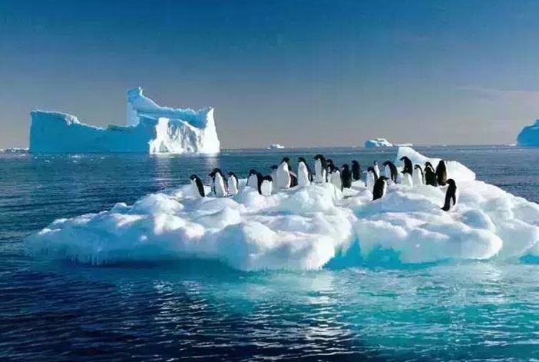
1 研究背景和研究意义
1.1 研究背景
自工业革命以来，人类活动正大规模地改变生态系统，其中最典型的是温室气体浓度的增加导致的全球气候变暖问题，将会引发一系列严重的全球问题，开展碳循环模型的模拟是预测碳收支格局和变化的重要手段。
面对严峻的气候变化，国际上成立了联合国政府间气候变化专门委员会（IPCC），IPCC每5年开展出版一次评估报告，提供有关气候变化的现象、成因、影响及对策信息。
此外，国际上也多次开展了耦合模型对比计划（CMIP）、区域气候模型评估系统（RCMES）、协调区域气候降尺度实验（CORDEX）等工作，在区域以及全球尺度下对比评估模型的模拟能力。
因此，模型对比是当前气候模型研究领域的一个热点。

Slide 4
1 研究背景和研究意义
1.1 研究背景
但是，由于地球系统模式的复杂性、地理现象的时空分异特性、模型参数的复杂性等诸多原因限制了模型对比工作的开展，模型对比也是当前研究的一个难点。
而随着网络技术的发展，模型和数据现阶段朝着服务化的方向发展，网络服务也为模型对比提供了一种新的视角和技术手段。

Slide 5
1 研究背景和研究意义
1.1 研究意义
通过碳循环模型之间的对比，一方面验证和诊断了模型的模拟效果，促进了模型的应用和改进，另一方面促进了耦合模型的协同研究和实验，从而在人类活动对自然环境的影响方面获取更可信地评判，指导人类面对气候问题及时作出正确的决策。
本文提出了一种开放式的模型对比框架，为模型对比提供了一种新的视角。

Slide 6
目录
1
研究背景和研究意义
2
国内外研究现状
3
研究目标和技术路线
4
研究内容和成果
5
研究结论及展望
6

Slide 7
2 国内外研究现状
2.1 陆地碳循环模型
研究者 | 研究内容
毛留喜 （2006） | 陆地碳循环模型可以简单分为统计模型、生态过程模型、遥感与过程耦合模型
IPCC （2014） | IPCC将生态过程模型
王萍 （2009） | 以模型的适用尺度为判断标准，将森林碳循环模型归纳为斑块尺度和区域尺度两类，并评述了各类型的代表性模型及其特点。
王绍刚 （2008） | 综述了森林生态系统碳循环模型的分类体系和模型特征。
毛留喜 （2006） | 介绍了陆地生态系统碳循环模型的基本结构，碳循环过程中涉及到的两个基本模型以及目前的陆地生态系统碳循环模型的两大类型。

Slide 8
2 国内外研究现状
2.2 陆地碳循环模型对比计划
研究者 | 对比计划 | 模型数量 | 研究内容
Kathy (1999a, 1999b, 1999c) | EMDI | 12
De Gonçalves (2013) | LBA-DMIP | 23
Bondeau (1999) | GAIM | 17
Jones (2016) | C⁴MIP
Heimann (2001) | CCMLP | 4
Hoffman (2009) | C-LAMP | 3

Slide 9
2 国内外研究现状
2.3 陆地碳循环模型对比工具
研究者 | 机构 | 研究内容
Hoffman (2007, 2008) Randerson (2009) | ILAMB | 国际土地模型基准开发了一套模型评价分析工具，并将其发布为开源的python软件包。ILAMB对陆地碳循环模型的模拟结果进行统计学分析和可视化制图。统计学指标包括时间和空间上的均值、误差、均方根误差、年际变率、相关性分析等，可视化图表包括泰勒图、折线图、专题地图等。
Kim (2013, 2014) | RCMES | 区域气候评估系统开发了一系列模型对比软件资源，并将其发布为开源的conda软件包，同时还提供虚拟机软件镜像环境，进一步降低了模型对比分析的难度。

Slide 10
2 国内外研究现状
2.4 研究现状分析和总结
模型对比流程
现有的对比计划仅由少数研究者参与，并通过中心化的评委进行对比评估，这种对比流程难以保证其公平公开性。
模型对比结果
模型对比计划的结果通常公开发布在书籍、期刊上，虽然研究结果具有一定的公开性，但模拟和对比的结果往往难以重现和验证。
模型对比方案
模型对比计划通常是针对特定的研究区域和时间段，对固定的几个模型开展对比。而随着新的陆地碳循环模型不断被开发出来，现有的模型也在不断地更新迭代，模型对比方案应该在研究区域和参与对比的模型上具有可扩展性和可重用性。

Slide 11
目录
1
研究背景和研究意义
2
国内外研究现状
3
研究目标和技术路线
4
研究内容和成果
5
研究结论及展望
11

Slide 12
3 研究目标和技术路线
3.1 研究目标
设计并实现一套基于网络服务的开放式地理模型对比框架；
以陆地生态系统碳循环模型为例，实现地理模型资源和数据资源的开放式接入；
以陆地生态系统碳循环模型为例，实现模型对比方案的构建和实施。

Slide 13




3 研究目标和技术路线
3.2 技术路线
问题分析与
资料整理
模型和数据特征分析
陆地碳循环过程分析归纳
模型和数据搜集和修改
模型搜集和源码修改
模型分类、模型特征分析
数据搜集和预处理
数据特征分析
开放式对比系统运行环境搭建
服务容器的设计和实现
服务发布
服务实例管理
分布式网络架构的构建
数据管理服务器
服务注销
服务器
性能监控
http, ftp
http, ftp
N:1
1:1
http, ftp
N:1
结果对比服务器
模型计算服务器
13

Slide 14
3 研究目标和技术路线
3.2 技术路线
服务资源的封装发布
模型服务
组件
数据服务的封装发布
模型服务的封装发布
模型
异构性分析
数据
异构性分析
数据服务
组件
模型
结构化描述
封装、部署、发布
数据
元数据描述
封装、部署发布
对比方法
的实现
SD, RMSE, R², NSE
对比服务的封装发布
对比方法
异构性分析
对比服务
组件
泰勒图、热力图
时间序列折线图
对比方法
结构化描述
封装、部署发布
专题地图、纬向图
对比引擎实现
对比方案设计
和结构化表达
对比科学工作流
可视化表达和结构化存储
对比任务的执行
实验验证
40595个网格点和231个观测站点的批量模拟
IBIS, Biome-BGC, LPJ DGVM模型服务的发布
观测站点对比
全球时空分布格局对比
气象、土壤、植被和站点数据服务的发布
14

Slide 15
目录
1
研究背景和研究意义
2
国内外研究现状
3
研究目标和技术路线
4
研究内容和成果
5
研究结论及展望
15

Slide 16
4 研究内容和成果
陆地碳循环模型开放式对比系统框架
陆地碳循环开放式数据和模型组件
陆地碳循环模型对比引擎
原型系统和实验验证
1
2
3
4

Slide 17
4.1 陆地碳循环模型开放式对比系统框架
4.1.1 陆地碳循环模型开放式对比系统架构的构建

Slide 18

4.1 陆地碳循环模型开放式对比系统框架
4.1.1 陆地碳循环模型开放式对比系统架构的构建
上层应用
模型调用
数据预览
模型对比
结果查询
外部应用接口
对比引擎
模型对
比容器
应用接口设计
对比方案的构建、配置、执行、存储
对比方法组件
SD, RMSE, R², NSE
对比科学工作流
表达
存储
资源
映射
对比方案详细设计
通量要素
语义描述
泰勒图、热力图
时间序列折线图
对比方案
结构化表达
任务
调度
结果
保存
专题地图、纬向图
资源组件
数据管理容器
模型计算容器
数据资源
数据服务组件
模型资源
模型服务组件
异构性分析
结构化描述
封装
部署
发布
基础支撑
数据管理服务器
对比方案概要设计
对比方案网络架构
对比主题
对比工程
对比任务
http, ftp
http, ftp
N:1
1:1
公平公开
共享重用
http, ftp
N:1
模型计算服务器
模型对比服务器

Slide 19
4.2 陆地碳循环开放式数据和模型组件
陆地碳循环开放式数据资源组件
陆地碳循环开放式模型资源组件
陆地碳循环数据和模型服务容器
数据
数据服务
模型
异构性分析
结构化描述
标准化封装
资源部署
服务发布
模型服务
服务组件

Slide 20
4.2.1 陆地碳循环开放式数据资源组件
4.2.1.1 陆地碳循环数据资源及其异构性分析
陆地碳循环数据资源
气象数据集、土壤数据集、植被功能类型数据集、通量观测数据集、MODIS GPP/NPP数据集
数据资源的异构性分析
数据格式：包括netCDF、csv、shapefile、txt等。
时空范围和尺度：输入数据的时间范围是1982-2014年，步长为1天；Fluxnet 2015的时间范围随站点变化，步长为1天；MOD17A2的时间范围为2000-2015年，时间步长为8天。
单位量纲：

Slide 21
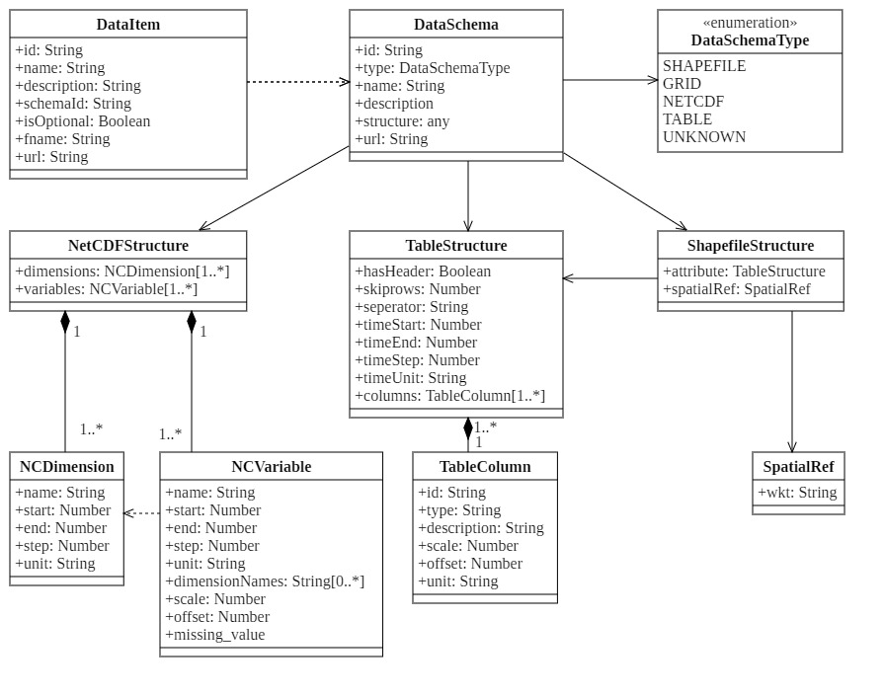
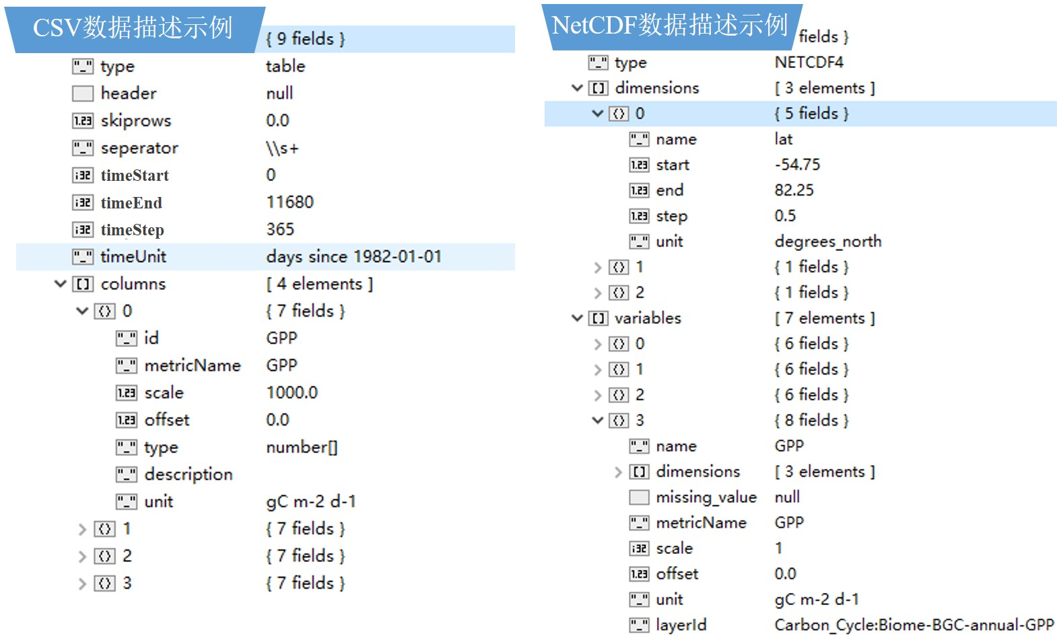
4.2.1 陆地碳循环开放式数据资源组件
4.2.1.2 陆地碳循环数据资源的结构化描述

Slide 22
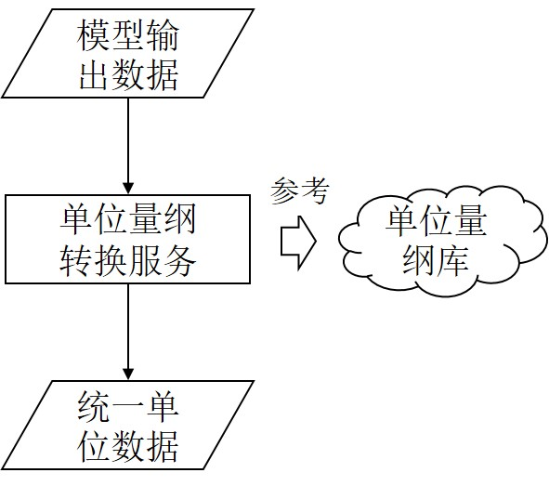
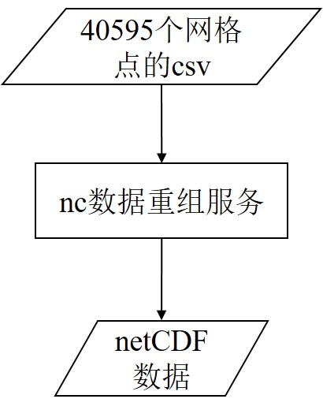
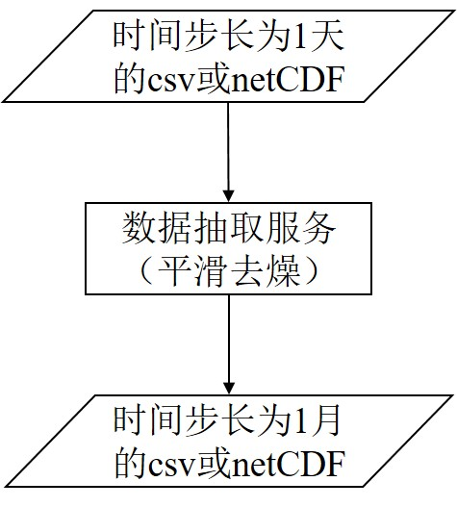
4.2.1 陆地碳循环开放式数据资源组件
4.2.1.3 陆地碳循环数据资源的服务化
WMS/WFS/WCS三种服务
数据上传下载服务
数据重构服务
单位量纲转换服务
数据抽取服务
数据重组服务

Slide 23
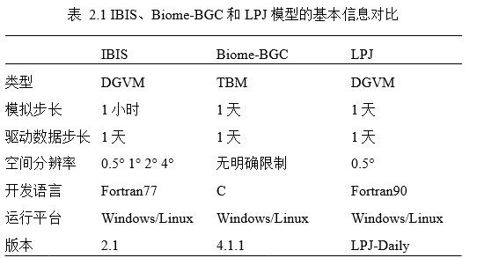
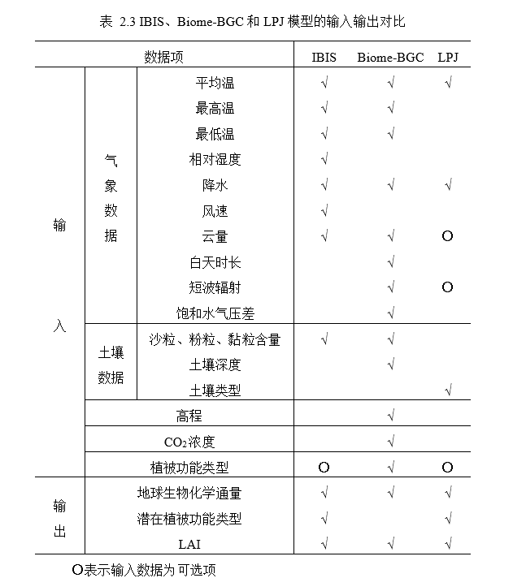
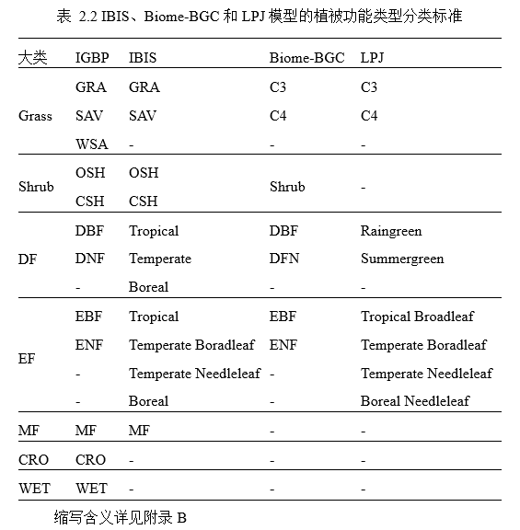
4.2.2 陆地碳循环开放式模型资源组件
4.2.2.1 陆地碳循环模型资源及其异构性分析
陆地碳循环模型资源

Slide 24
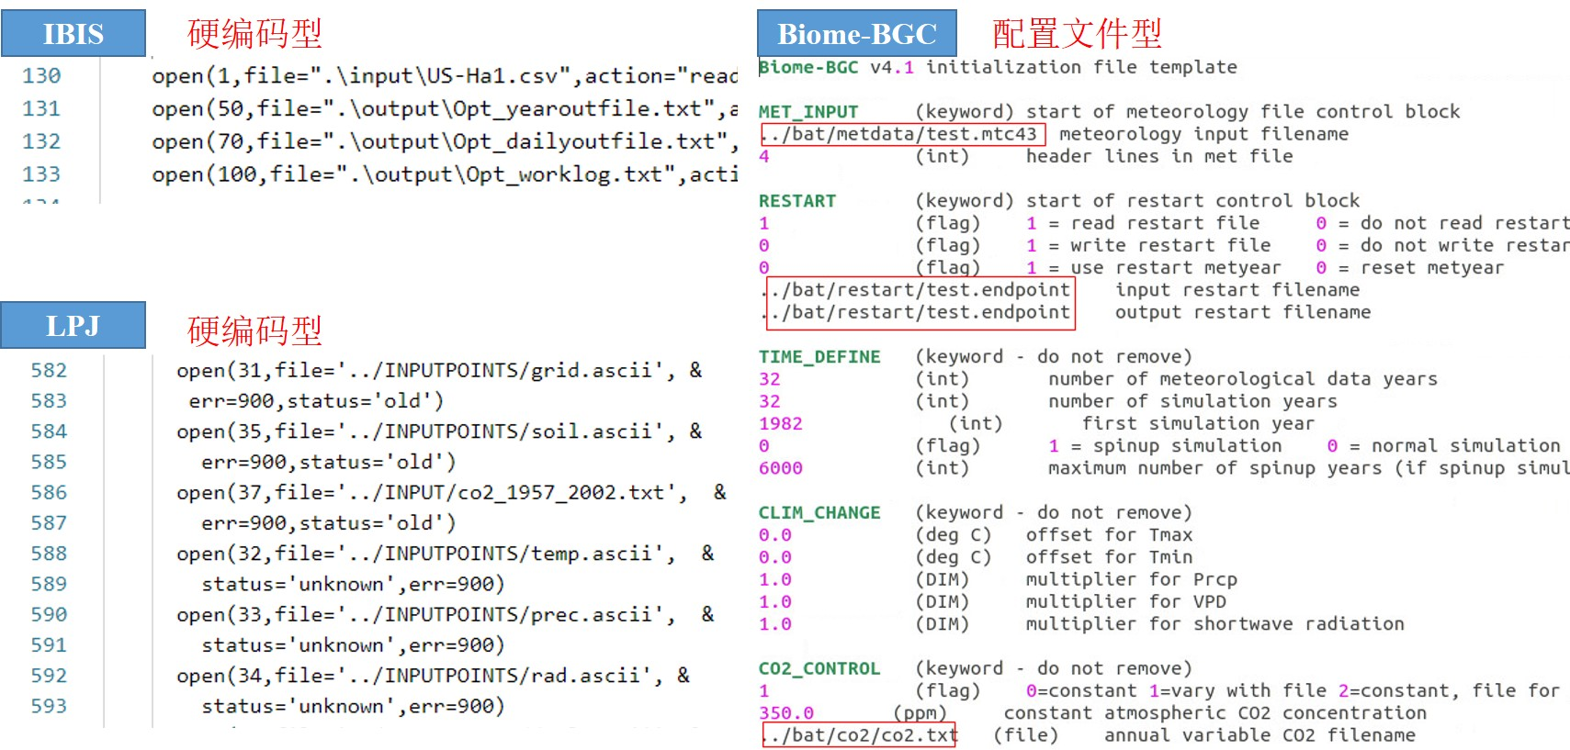
4.2.2 陆地碳循环开放式模型资源组件
4.2.2.1 陆地碳循环模型资源及其异构性分析
陆地碳循环模型资源异构性分析
开发语言
运行平台
表现形式
执行流程
运行接口

Slide 25
4.2.2 陆地碳循环开放式模型资源组件
4.2.2.2 陆地碳循环模型资源的结构化描述
基本信息描述接口
运行信息描述接口
部署信息描述接口

Slide 26
4.2.2 陆地碳循环开放式模型资源组件
4.2.2.3 陆地碳循环模型资源的服务化
模型封装
模型封装最关键的是运行接口的设计，而模型运行接口的设计本质上是设计一个命令行参数解析标准，将输入输出选项映射给程序内存变量。

Slide 27
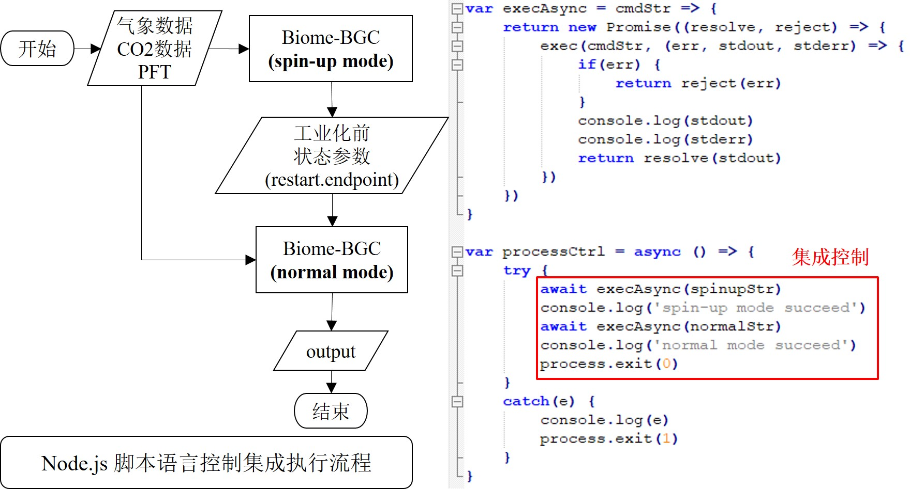
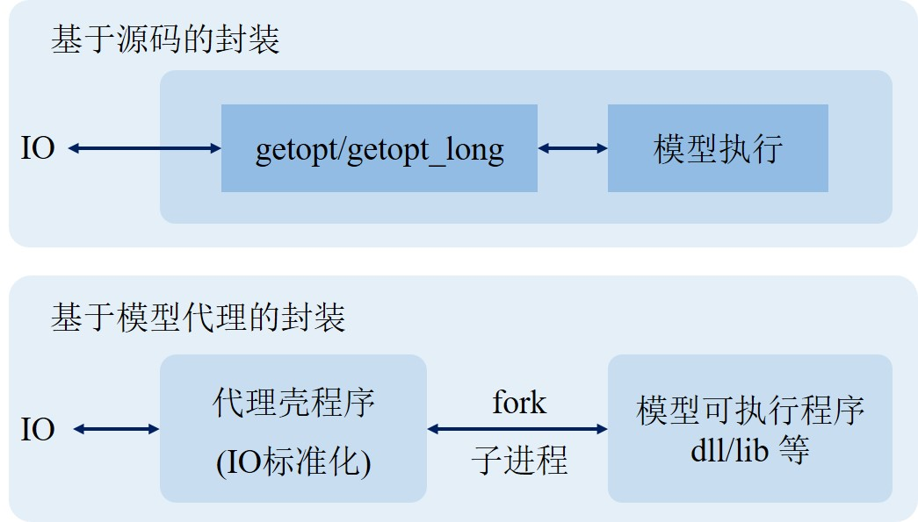
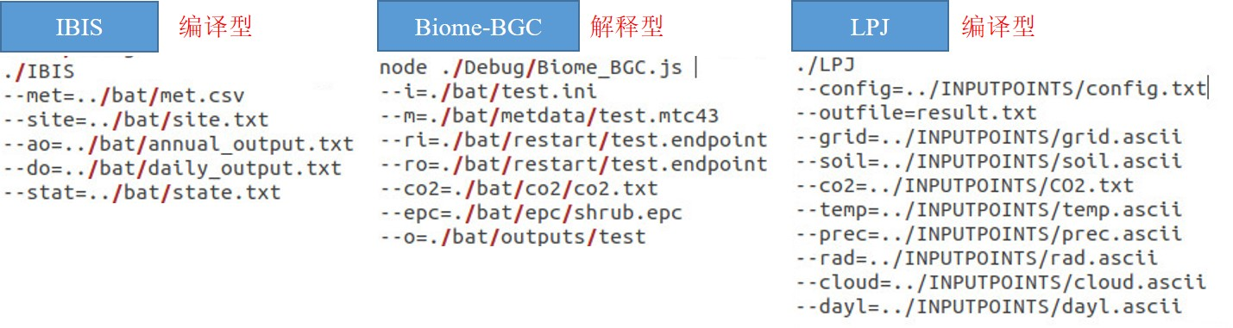
4.2.2 陆地碳循环开放式模型资源组件
4.2.2.3 陆地碳循环模型资源的服务化

Slide 28
4.2.2 陆地碳循环开放式模型资源组件
4.2.2.3 陆地碳循环模型资源的服务化
服务部署
服务发布

Slide 29
4.2.3 陆地碳循环数据和模型服务容器
4.2.3.1 数据服务容器

Slide 30
4.2.3 陆地碳循环数据和模型服务容器
4.2.3.2 模型服务容器

Slide 31
4.3 开放式陆地碳循环模型对比引擎
陆地碳循环开放式对比方法组件
陆地碳循环模型开放式对比方案详细设计
陆地碳循环模型对比执行引擎
陆地碳循环模型对比容器
31

Slide 32
4.3.1 陆地碳循环开放式对比方法组件
4.3.1.1 陆地碳循环对比方法及其异构性分析

Slide 33
4.3.1 陆地碳循环开放式对比方法组件
4.3.1.2 陆地碳循环对比方法的结构化表达

Slide 34
4.3.1 陆地碳循环开放式对比方法组件
4.3.1.3 陆地碳循环对比方法的服务化

Slide 35
4.3.2 陆地碳循环模型开放式对比方案详细设计
4.3.1 陆地碳循环模型对比方案设计
设计并实现一套基于网络服务的开放式地理模型对比框架；
以陆地生态系统碳循环模型为例，实现地理模型资源和数据资源的开放式接入；
以陆地生态系统碳循环模型为例，实现模型对比方案的构建和实施。

Slide 36
4.3.3 陆地碳循环模型对比执行引擎
4.3.2 陆地碳循环模型对比执行引擎

Slide 37
4.3.4 陆地碳循环模型对比容器
4.3.3 陆地碳循环模型对比容器

Slide 38
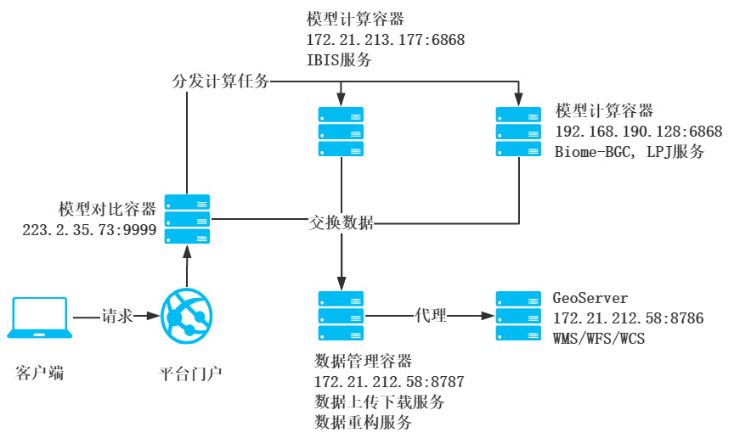
4.4 原型系统和实验验证
4.4.1 陆地碳循环模型开放式对比原型系统构建
网络架构

Slide 39
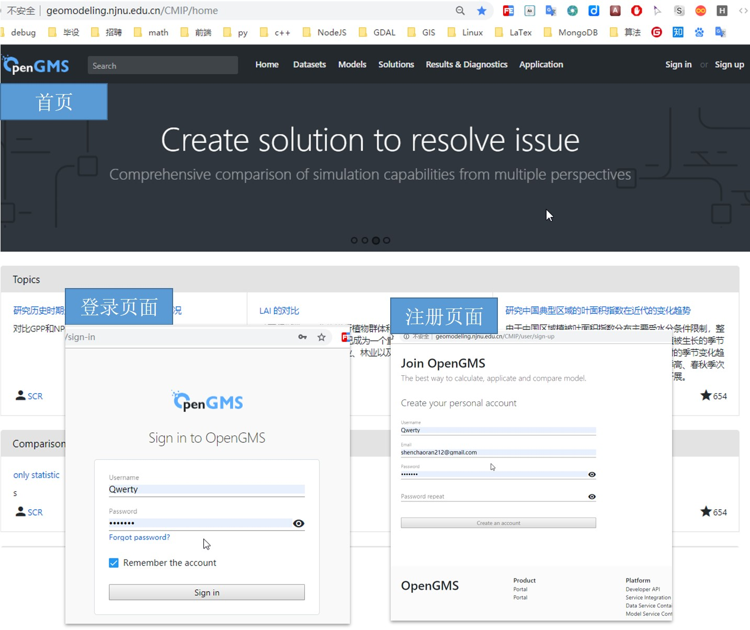
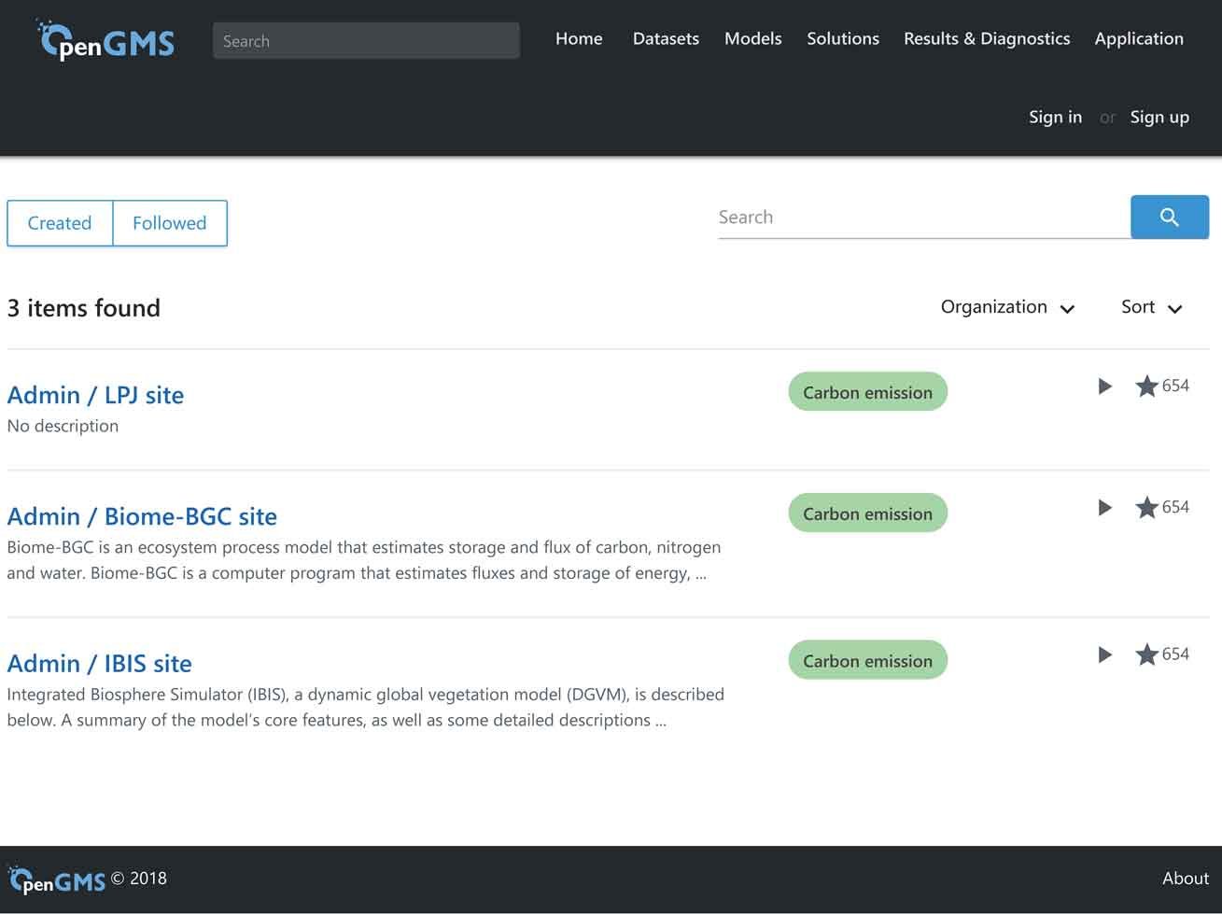
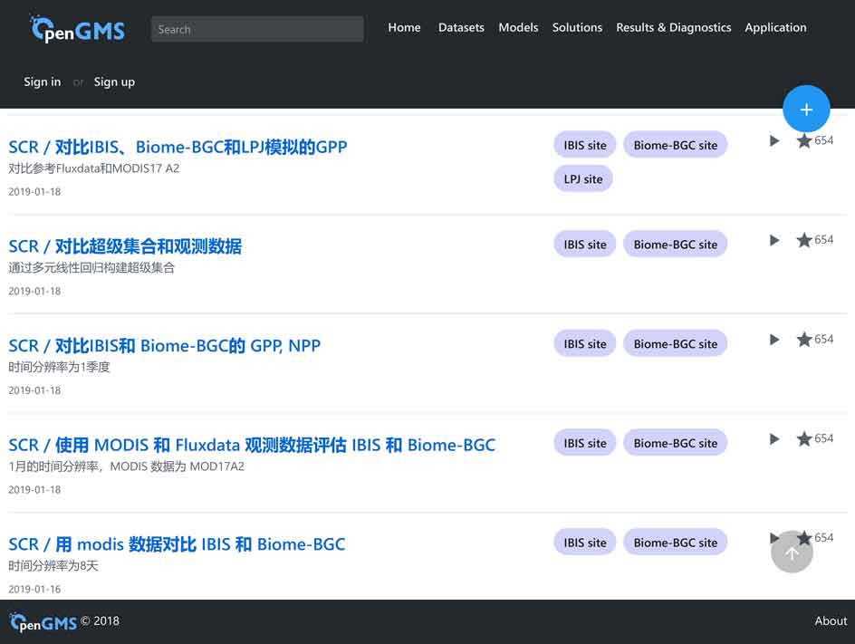
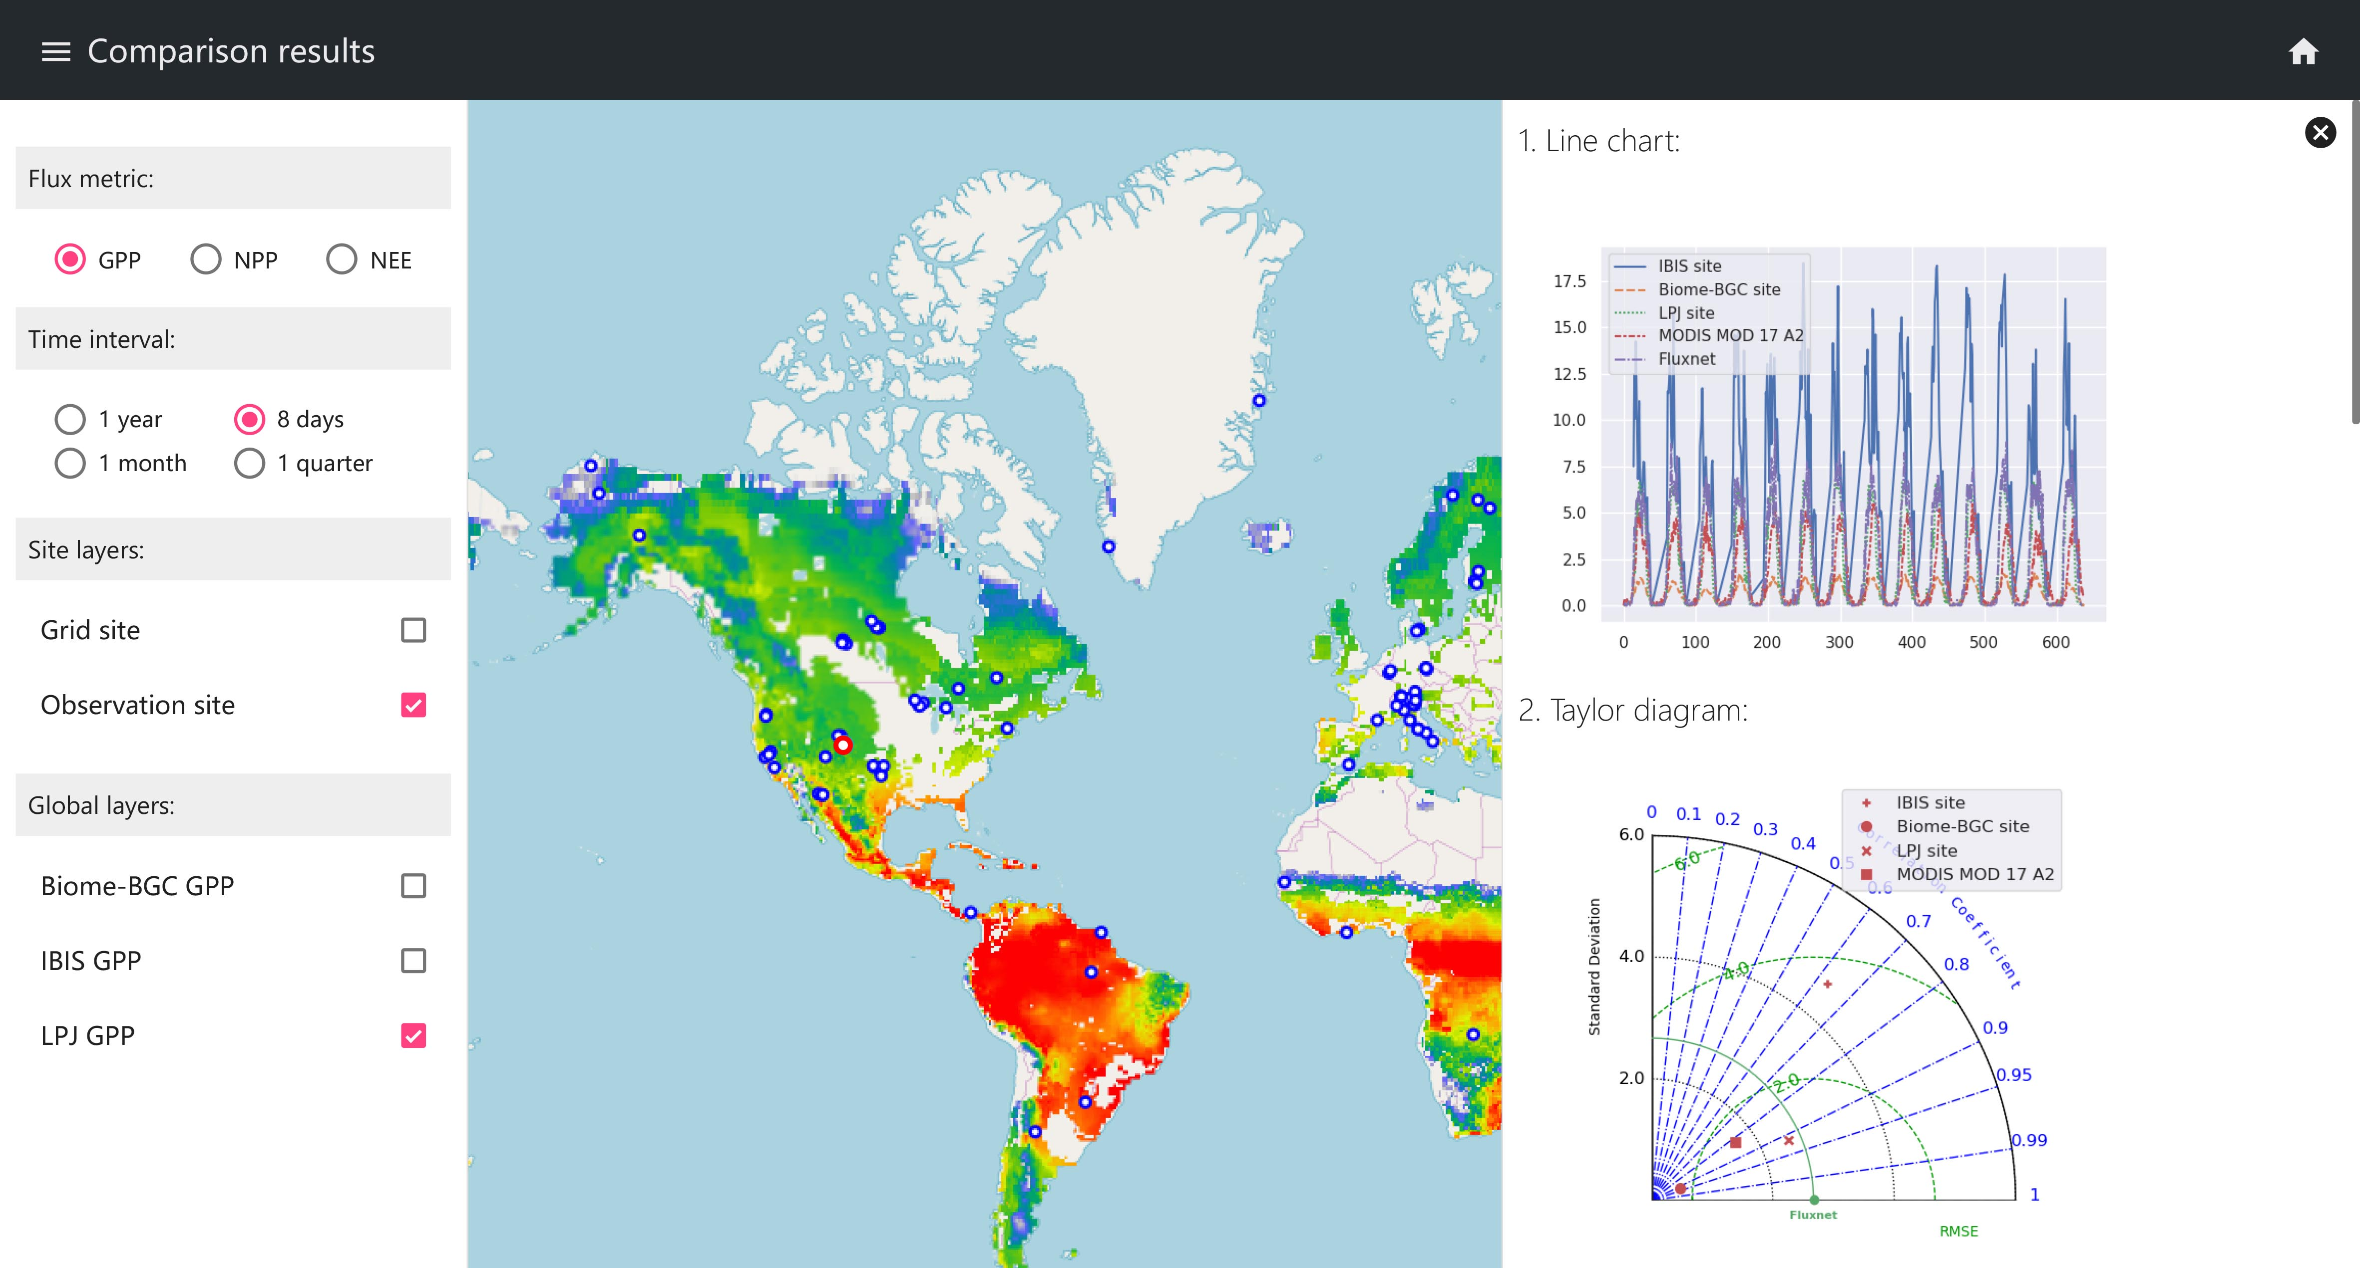
4.4 原型系统和实验验证
4.4.1 陆地碳循环模型开放式对比原型系统构建
陆地碳循环模型对比门户网站

Slide 40
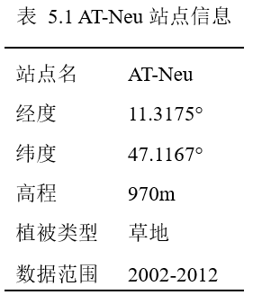
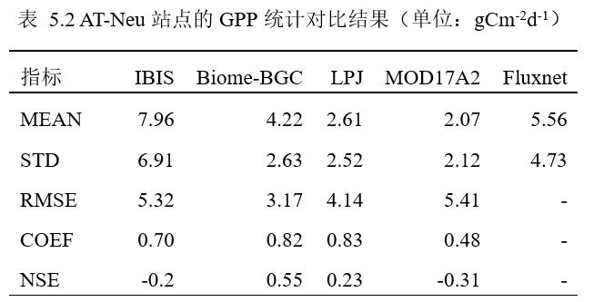
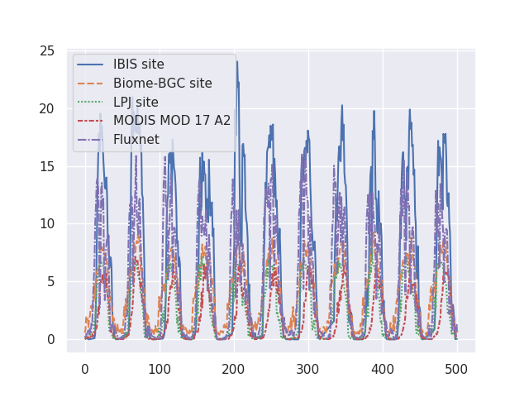
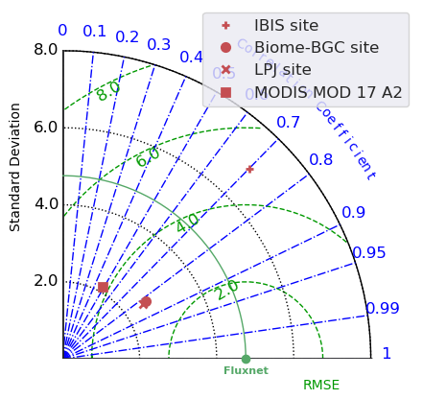
4.4 原型系统和实验验证
4.4.2 IBIS、Biome-BGC和LPJ的对比实验——站点尺度

Slide 41
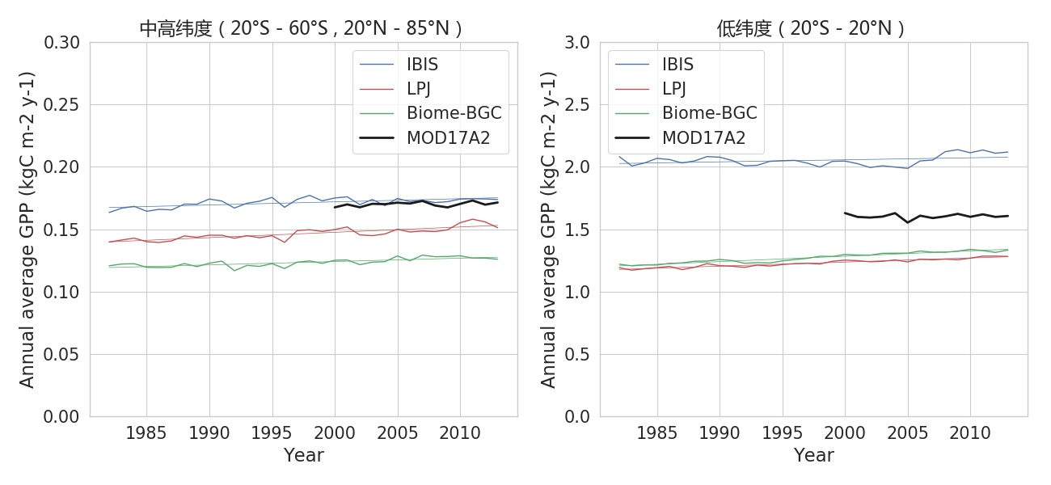
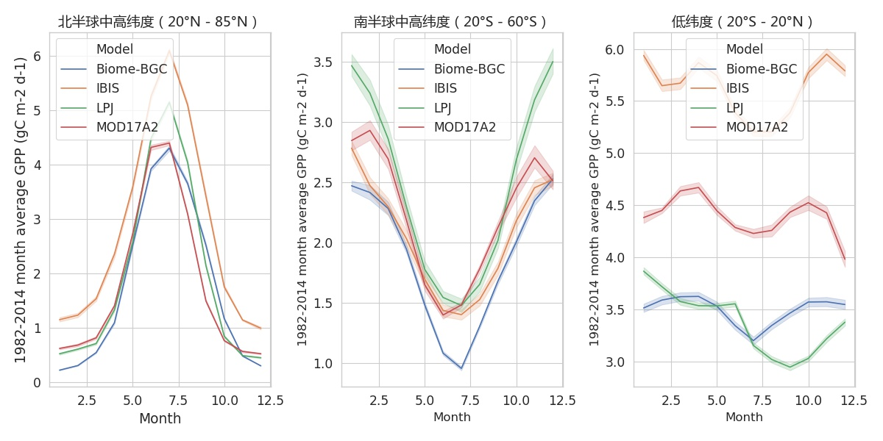
4.4 原型系统和实验验证
4.4.2 IBIS、Biome-BGC和LPJ的对比实验——全球尺度
年际变化趋势
四个模型的GPP都呈缓慢上升趋势，年际间有轻微波动。GPP在低纬度和中高纬度的值域有较大的差异
季节变化规律
北半球在6月份和7月份GPP达到峰值，南半球在12月份和1月份的GPP达到峰值，综合来看，南北半球的GPP都在夏季升高、冬季降低

Slide 42
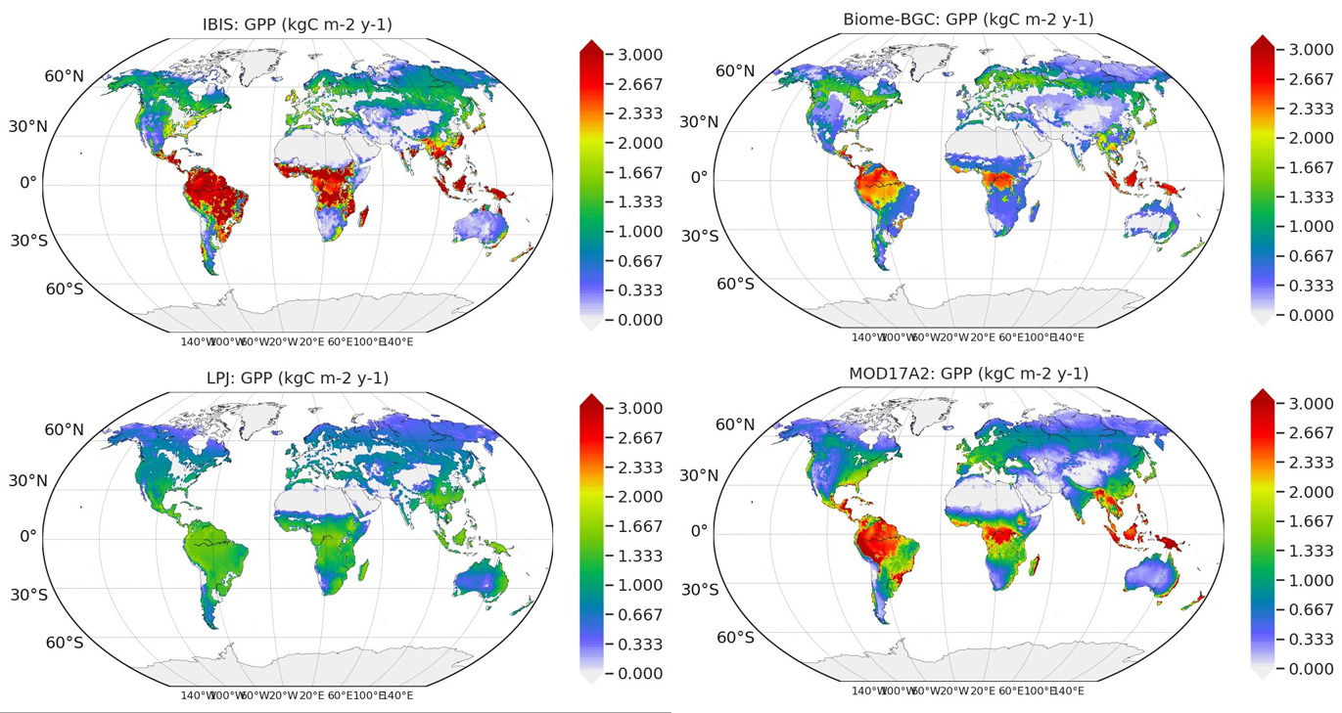
4.4 原型系统和实验验证
4.4.2 IBIS、Biome-BGC和LPJ的对比实验——全球尺度
空间分布格局
GPP较高（>2kgCm⁻²y⁻¹）的区域分布在潮湿的热带地区，如亚马逊、中非和东南亚，这些地区的温度和湿度能够充分满足光合作用的需要，同时具有较长的生长季。而GPP较低（<0.5kgCm⁻²y⁻¹）的区域则分布在寒冷干旱地带，说明温度和水分是植物生长的限制因素。

Slide 43
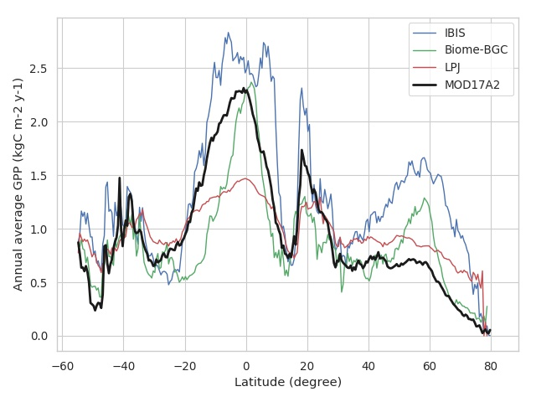
4.4 原型系统和实验验证
4.4.2 IBIS、Biome-BGC和LPJ的对比实验——全球尺度
纬向分布规律
年平均GPP的纬向梯度和生物群落的分布规律一致，GPP从干旱寒冷的沙漠和冻土带到温暖湿润的温带和热带森林逐渐增加。在赤道区（10°S-10°N），植物生长所依赖的光照、温度、降水以及氮养分充足，四个模型的GPP达到了峰值。在干燥的热带地区（10°S-25°S，10°N-15°N），由于缺乏降水，四个模型模拟的GPP都下降。最后，在两个半球的温带地区，由于水的供应再次回升，GPP出现了二次高峰。

Slide 44
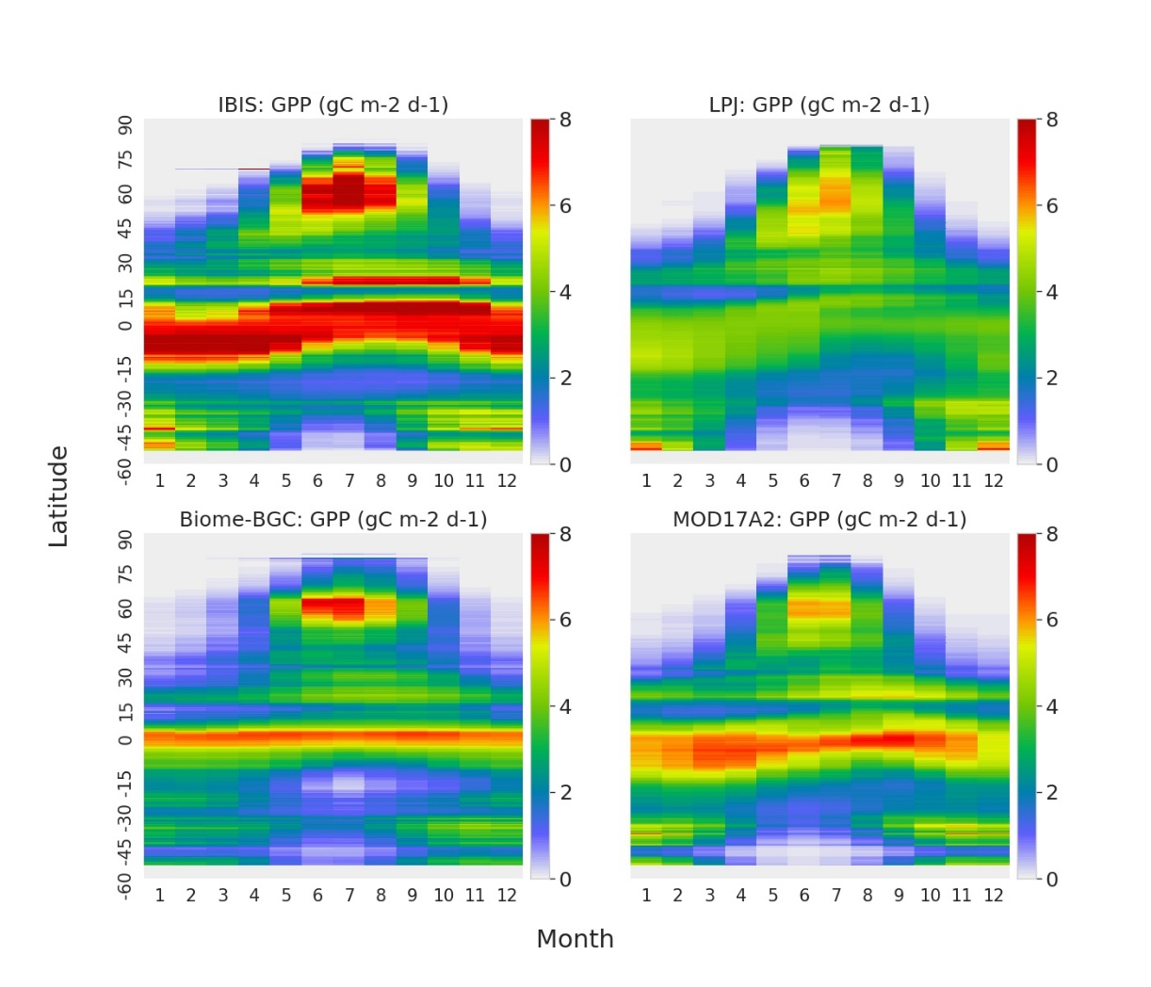
4.4 原型系统和实验验证
4.4.2 IBIS、Biome-BGC和LPJ的对比实验——全球尺度
时空综合分布
所有模型的GPP在纬度上都存在季节性差异。四个模型都表明赤道地区具有更长的生长季，而在中高纬度地区只有夏季是各自的生长季。IBIS模拟的GPP在赤道区季节性波动较小，全年都处于生长期，从而导致模拟的GPP远高于其他三个模型。LPJ模拟的GPP在时间和空间上分布更加均匀，赤道地区和中高纬度地区在生长季的GPP大致相同。

Slide 45
目录
1
研究背景和研究意义
2
国内外研究现状
3
研究目标和技术路线
4
研究内容和成果
5
研究结论及展望
45

Slide 46
5 研究结论及展望
5.1 研究结论

Slide 47
5 研究结论及展望
5.2 不足与展望

Slide 48
谢谢
敬请老师批评指正！

